Slide 1
Gestión de Tarjetas Universitarias
Ingeniería de Sistemas y Servicios Telemáticos
Manuel Martínez Arizmendi
Gonzalo Pérez-Tome Estévez
Enrique Ruiz García
Brian Saúl Vázquez Vargas
Manuel Toro Legaz
Jorge Ulloa Núñez

Slide 2
Introducción al caso de estudio

Slide 3
Casos de uso

Slide 4
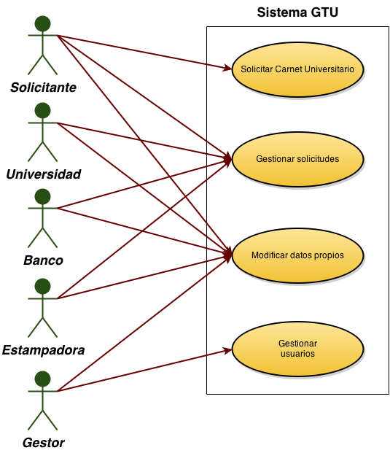

Slide 5
Solicitar Carnet Universitario
¿DIAGRAMA DE SECUENCIA DEL CASO DE USO?

Slide 6
Gestionar solicitudes
¿DIAGRAMA DE SECUENCIA DEL CASO DE USO?

Slide 7
Modificar datos propios
¿DIAGRAMA DE SECUENCIA DEL CASO DE USO?

Slide 8
Gestionar usuarios
¿DIAGRAMA DE SECUENCIA DEL CASO DE USO?

Slide 9
Tecnologías utilizadas

Slide 10




Slide 11
Diagrama de dominio

Slide 12
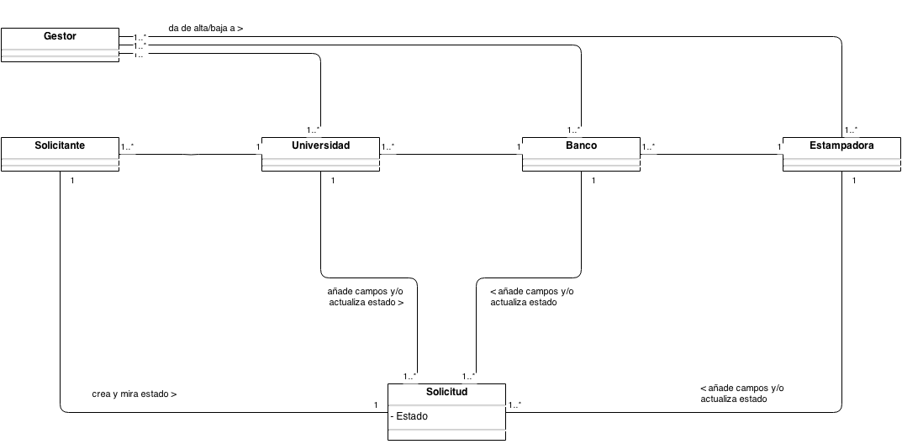

Slide 13
Diagrama de secuencia

Slide 14
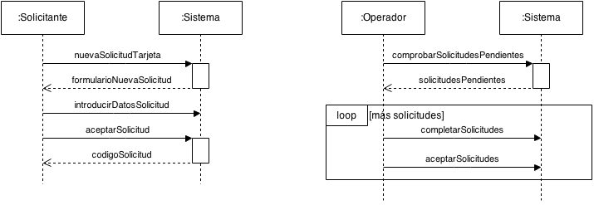

Slide 15
Diagrama de componentes

Slide 16
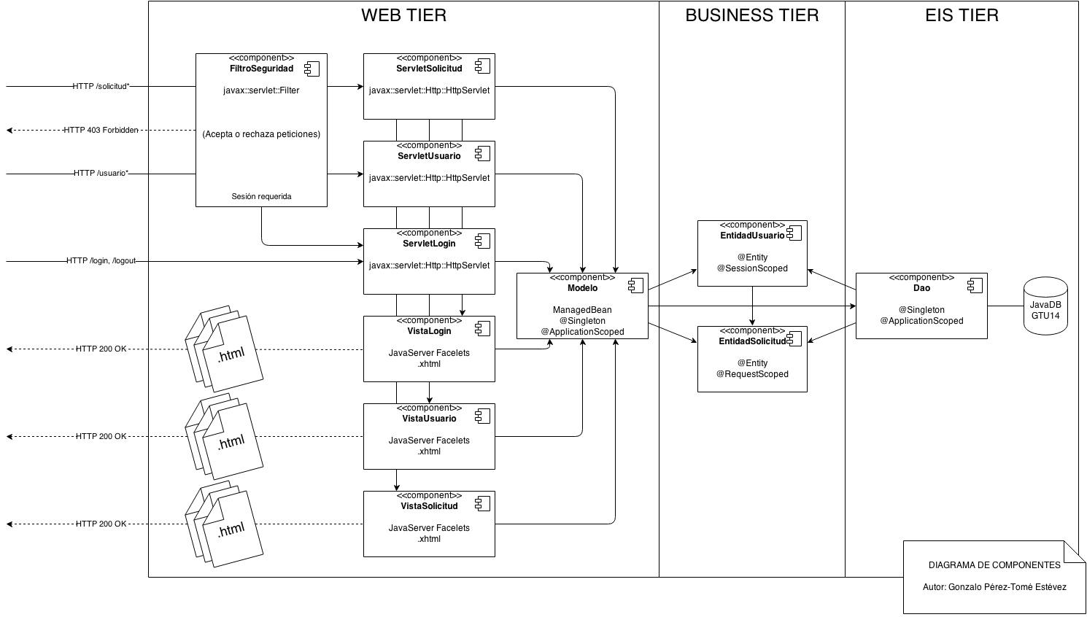

Slide 17
Modelo de datos

Slide 18
Diagrama de dominio

Slide 19
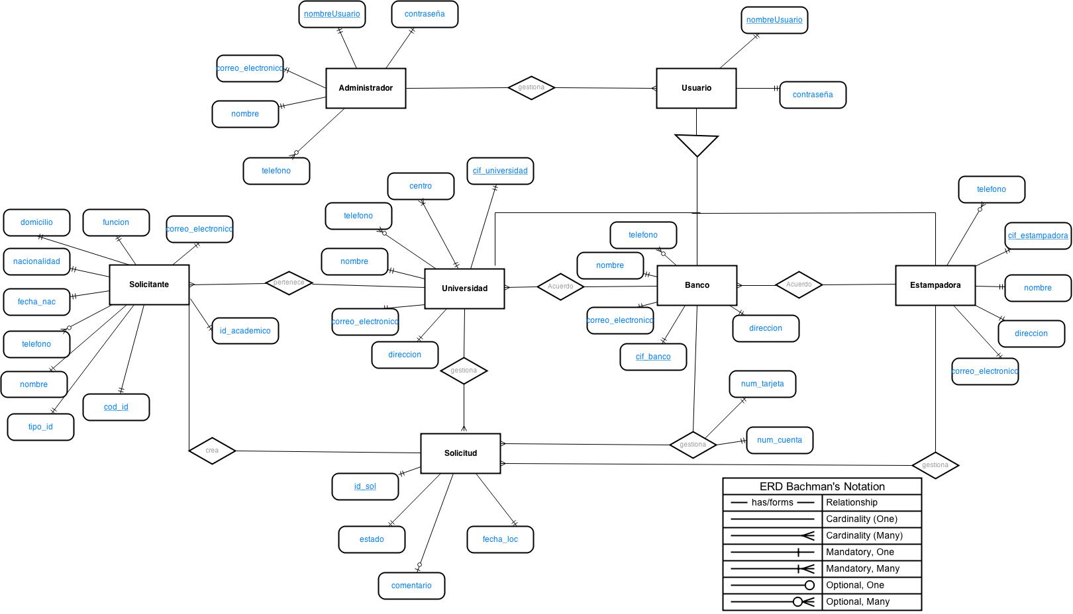

Slide 20
Peticiones HTTP

Slide 21
Diagrama de secuencia

Slide 22
FiltroAutenticación

Slide 23
ServletLogin

Slide 24
ServletSolicitud

Slide 25
ServletUsuario

Slide 26
Diagrama de componentes

